Slide 1
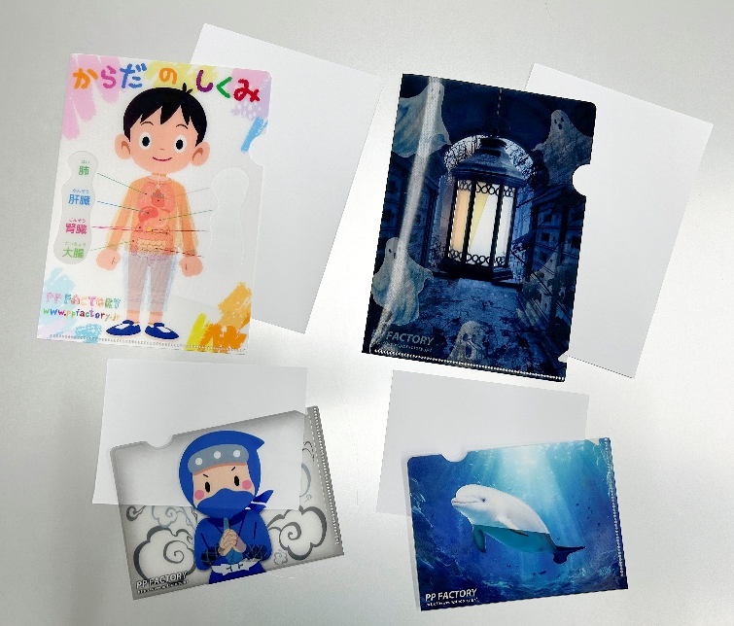
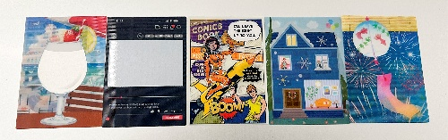
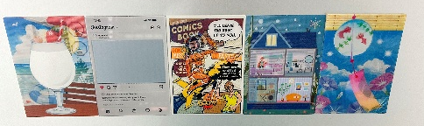
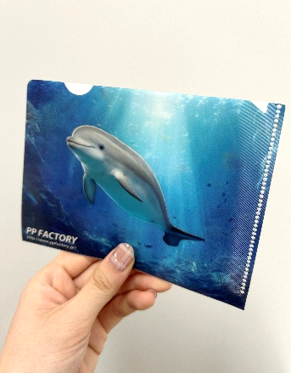
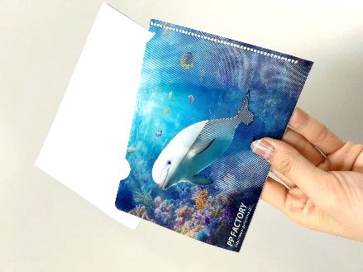
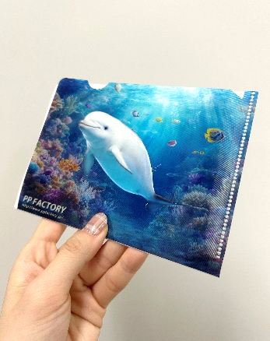

［商品名： チェンジマジックファイル ］
商品特徴：
①チェンジング×マジックファイルで2つの絵柄変化
→レンチキュラーシートにより角度で絵柄が変化
→＋シルクスクリーン印刷で紙の抜き差しで絵柄が変化
②インパクト抜群のプレミアム仕様
この商品のメリット：
国内唯一のPP製レンチキュラーレンズを自社生産。
完全当社オリジナル仕様。
製版・印刷・加工・パッキングを自社にて一貫生産
★カードへ応用も
静かな海のイルカが・・・にぎやかな海のイルカに！
チェンジング！
サイズ：A５：Ｗ155×Ｈ220㎜
A6：Ｗ110×Ｈ155㎜
素材：PP（ポリプロピレン）レンチキュラー
印刷：UVオフセット印刷
シルク透明厚盛/白＋4C＋白＋ニス
梱包：適量ダンボール梱包
製作日数：校了後 約１6日間（1万部）
生産地：日本 埼玉県
マジック！
〒338-0004埼玉県さいたま市中央区本町西4-16-15
048-853-5221

